Slide 1
Arquitectura de computadoras
Universidad de Sonsonate

Slide 2
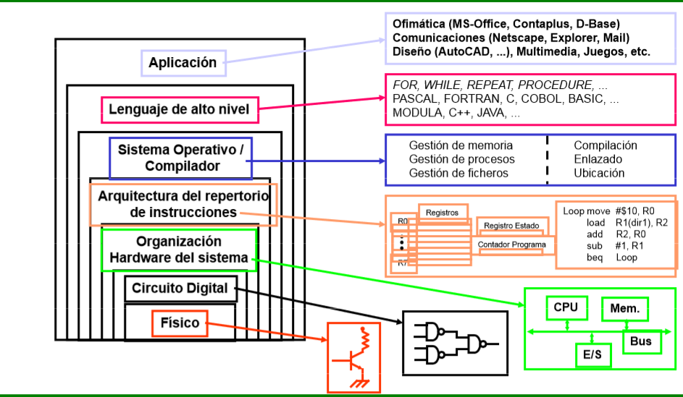
introducción

Slide 3
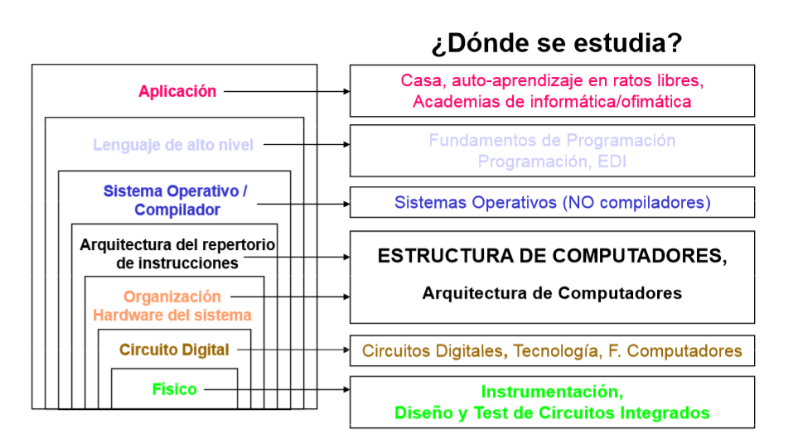
introducción

Slide 4
Informática
Ciencia que estudia el tratamiento de la información por medio de máquinas automáticas.
Conjunto de conocimientos científicos y técnicas que hacen posible el tratamiento automático de la información por medio de ordenadores.
Campo de conocimiento que abarca todos los aspectos de diseño y uso de ordenadores

Slide 5
Computadora
Máquina capaz de aceptar unos datos de entrada, efectuar con ellos operaciones lógicas y aritméticas, y proporcionar los datos resultantes a través de un medio de salida; todo ello sin la intervención de un operador humano y bajo el control de un programa de instrucciones previamente almacenado en el ordenador.

Slide 6
vs. Calculadora
Máquina capaz de efectuar operaciones aritméticas bajo el control directo del usuario:
  No realiza operaciones de tipo lógico
  No enlaza automáticamente las operaciones que realiza

Slide 7
Ejemplos de operaciones aritméticas y lógicas

Slide 8
Estructura funcional de un ordenador:
Arquitectura von Neumann
Universidad de Sonsonate

Slide 9
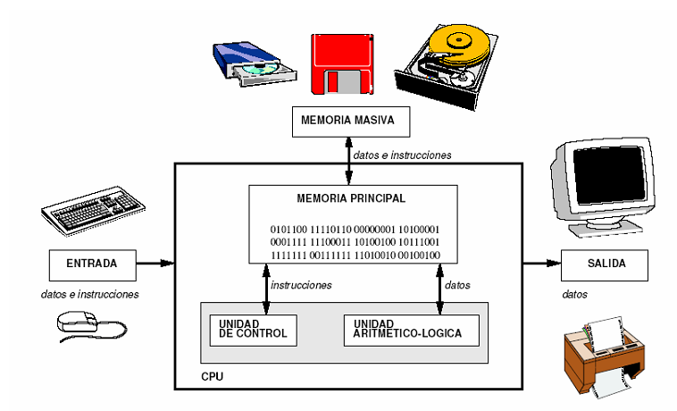
IDEA CLAVE: El programa se almacena en memoria junto con los datos.

Slide 10
Unidades de entrada y salida
Dispositivos por medio de los cuales se introducen datos e instrucciones en el ordenador.
Dispositivos por donde se obtienen los resultados de los programas ejecutados por el ordenador.

Slide 11
Memoria
Donde se almacenan, por un corto o largo período de tiempo, tanto los datos como las instrucciones.

Slide 12
Memoria principal/central/interna
La que trabaja a mayor velocidad
  RAM [Random Access Memory]: De lectura y escritura, suele ser volátil.
  ROM [Read Only Memory]: Sólo lectura (no se puede modificar), permanente.

Slide 13
Para que un programa se ejecute, debe estar cargado (almacenado) en la memoria principal
Se estructura en posiciones de un determinado número de bits (palabras de memoria) a las que se accede por su dirección.

Slide 14
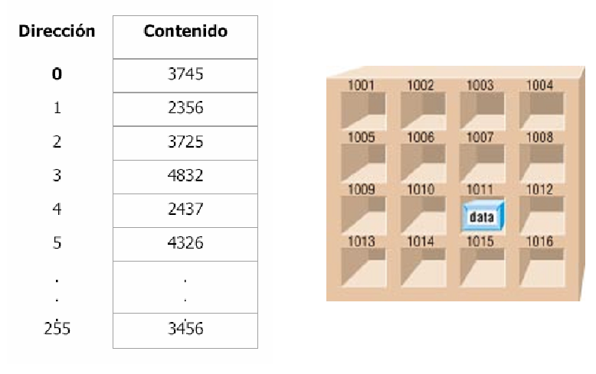

Slide 15
Memoria auxiliar/secundaria/externa/masiva
Más lenta, pero de mayor capacidad que la memoria principal
Los datos y programas se suelen almacenar en la memoria auxiliar para que, cuando se ejecute varias veces un programa o se utilicen repetidamente unos datos, no sea necesario introducirlos de nuevo.

Slide 16
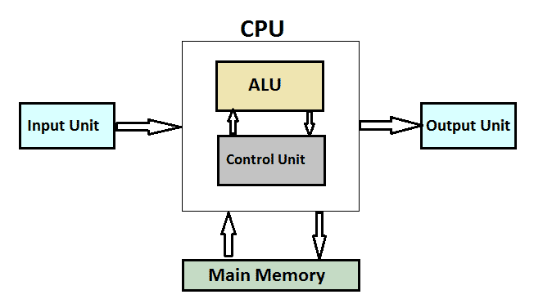
CPU (CentralProcessing Unit)
CPU = ALU + UC

Slide 17
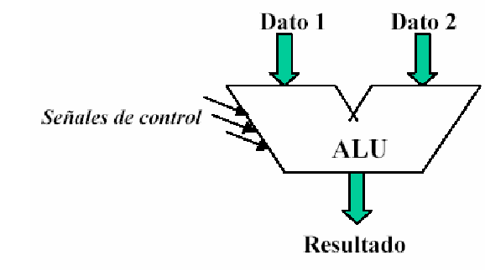
Unidad aritmético-lógica (UAL o ALU)
Unidad encargada de efectuar las operaciones aritméticas y lógicas.

Slide 18
Unidad de control (UC)
Detecta señales de estado procedentes de las distintas partes del ordenador y genera señales de control dirigidas a todas las unidades para controlar el funcionamiento de la máquina.

Slide 19
Capta de la memoria principal las instrucciones del programa que ejecuta el ordenador, las descodifica y las ejecuta una a una.
Contiene un reloj que sincroniza todas las operaciones elementales involucradas en la ejecución de una instrucción.
La frecuencia del reloj (en Megahertzios, MHz, o Gigahertzios, GHz) determina, en parte, la velocidad de funcionamiento del ordenador.

Slide 20


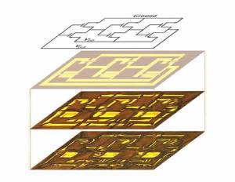
Microprocesador
CPU contenida en uno o varios circuitos integrados (chips)

Slide 21
Ejecución de un programa
Una vez cargado el programa en memoria, se le cede el control del ordenador:
1. Se lee una instrucción del programa.
2. La unidad de control decodifica la instrucción
3. La unidad de control envía las señales necesarias para ejecutar la instrucción:
a. Se leen los datos de entrada (1 ó 2)
b. Se efectúa una operación con ellos en la ALU (p.ej. suma)
c. Se almacena el resultado
4. Se determina cuál debe ser la siguiente instrucción que se debe ejecutar.
5. Se vuelve al paso 1.

Slide 22
Tipos de instrucciones
Instrucciones de transferencia de datos
Mover datos de un sitio a otro.
Instrucciones de tratamiento
Realización de operaciones aritméticas y lógicas.

Slide 23
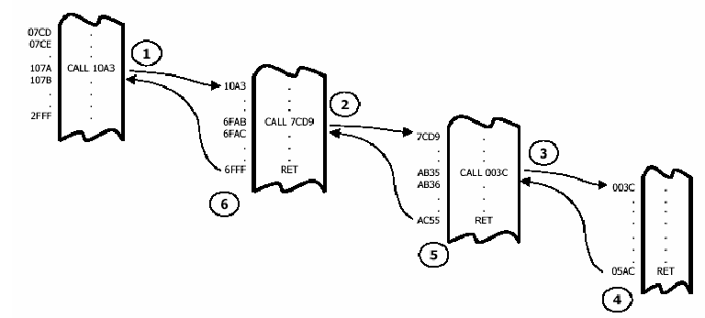
Instrucciones de bifurcación y saltos
Alteración del orden secuencial de ejecución de las instrucciones.
ej.: Llamadas/retornos de subrutinas

